Slide 1
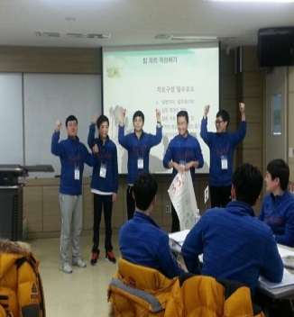
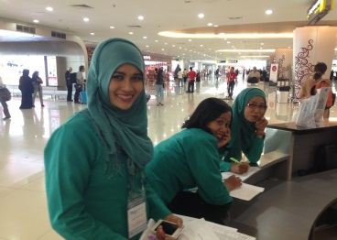
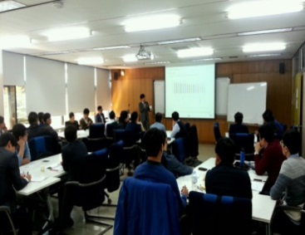
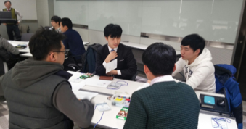
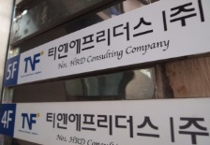
2020 상반기 인턴 채용 공고
Asia No.1 HRD Consulting Firm
티엔에프리더스㈜
The Power of Performance !
19개 주요 산업 및 700여개의 국/내외 일류기업과의 협업을 통하여
다양한 산업과 역량을 경험하며 HRD전문가로의 성장을 지원합니다 !
회사소개
티엔에프리더스는 22년차 기업으로서 국내 산업별 최고의 기업들과 거래하는 우량 HRD 컨설팅펌 입니다. 저희 펌은 1996년 창립 이래 고객사의 조직을 진단하고 문제점을 해결하여 최적의 인재육성전략을 제공하는데 최선의 노력을 다하였으며 2007년까지 다양한 교육과정을 기획 운영하며 HRD관련 이슈들을 다루었습니다. 2007년 퍼메듀컨설팅에서 티엔에프리더스로 법인 인수합병이 진행되며 현재 700여개의 그룹사 및 대기업 중심의 HRD 자문을 실시하고 있습니다.
국내 사업분야의 컨설팅 외에 2014년 국내 최초로 동남아 주요 도시를 중심으로 지식 수출을 시작 하였으며 인도네시아, 몽골, 러시아 등의 공항 및 현지기업 HRD 컨설팅을 실시하고 있습니다.
기업 교육 컨설팅 부문 국내 최고의 컨설팅펌인 티엔에프리더스㈜에서 재(휴)학생, 졸업생 대상
인턴십을 운영합니다.
핵심가치
Harmony
조직구성원으로서 회사의 비전과 일치 조화를 이루어야 합니다
Teamwork
전문직으로서 개인주의가 아닌 동료들과 지식을 공유하며 팀웍을 발휘합니다
Partnership
고객의 성장을 통하여 장기간 협조관계를 유지해야 합니다
Profit-Creating
영리기업으로서 수익을 창출하고 사회, 고객, 동료와 이익을 공유해야 합니다

Slide 2
모집요강
모집내용
모집부문 | 담당 업무 | 컨설팅(산업) 분야 | 모집인원
산업전문가그룹(IEG) 기획운영파트 | 리서치, 자료 분석, 프로젝트, 컨설팅 현장 지원 | 금융 / IT / 제조 / 유통 / 외식 / 패션 / 서비스 / 의료 / 외국계 / 중공업 등 19개 분야 | 0명
대상자 및 우대사항 | [대상자] ∙ 졸업예정자 및 졸업생, 재학생, 휴학생 지원 가능 [우대사항] ∙ 전공 무관 [다양한 전공 선호] ∙ 문서 작성 능력 ∙ 커뮤니케이션 능력
업무내용
∙ 리서치, 자료조사, 문서작성, 산업별 이슈 정리
∙ 컨설턴트 업무 지원, 자료 조사, 고객사별 HRD 이슈 분석
∙ 역량진단, 결과보고서 통계 및 작성, 교육현장 관리 업무 등
인턴수당
∙ 당사 내규에 의함
인턴기간
∙ 재학생, 졸업생 : 2020년 01월 02일~2020년 6월 30일(약 6개월 예정)
재학생의 경우 졸업 뒤 정규직 지원시 가산점 부여 및 인턴기간 면제
∙ 매주 2일_요일 선택제 근무(사전 협의 가능)
지원방법
∙ recruit@tnfleaders.com으로 입사지원 : 자유양식(이력서 1부 / 자기소개서1부)
∙ 이력서, 자기소개서는 국문으로 작성 후 PDF로만 접수 가능
∙ 2019년 2학기 휴학 학생은 휴학증명서 제출 필수
전형일정
∙ 서류 접수 기간 : 2019년 12월 3일(화) ~ 2019년 12월 15일(일) 24:00
∙ 과제 및 면접 안내는 전형 합격자에 한해 개별 공지 예정
∙ 최종입사일 : 2020년 01월 02일(월) 예정
∙ 컨설턴트의 직무와 관련된 문의는 당사 홈페이지 www.tnfleaders.com를
참조하시기 바라며, 당 법인의 컨설턴트 업무의 이해도를 높이고자
“인재채용” “선배 Talk”를 개방해놓았으니 참고 바랍니다.

Slide 3
유의사항
∙ 상기 일정은 당사 필요에 따라 공지하고 변경 가능하니 유의하시기 바랍니다.
∙ 각 전형별 합격자 발표 및 추후 일정공지 등은 지원자 개인 메일주소 및
SMS로 개별 통지됨을 알려드립니다.
∙ 기타 자세한 사항은 당사 인터넷 홈페이지(www.tnfleaders.com)를
참고하시기 바랍니다.
∙ 문의사항은 메일로 주시기 바랍니다.
TNF LEADERS RECRUITING
서울시 강남구 삼성동 162-11 20타워 4층 (HQ)
사업지원그룹 경영관리파트 HR 파트장 이기훈

